Slide 1






ESTADÍSTICA COMPARATIVA ENTRE EQUIPOS Y JUGADORES DE LA LIGA

Slide 2
¿POR QUÉ ESTE PROYECTO?
Responder a tres preguntas:
¿Realmente se critica a los jugadores de forma racional?
¿Podemos adelantarnos a los acontecimientos del próximo partido gracias a los datos?
¿Podemos potenciar en su máxima expresión la figura del jugador?

Slide 3
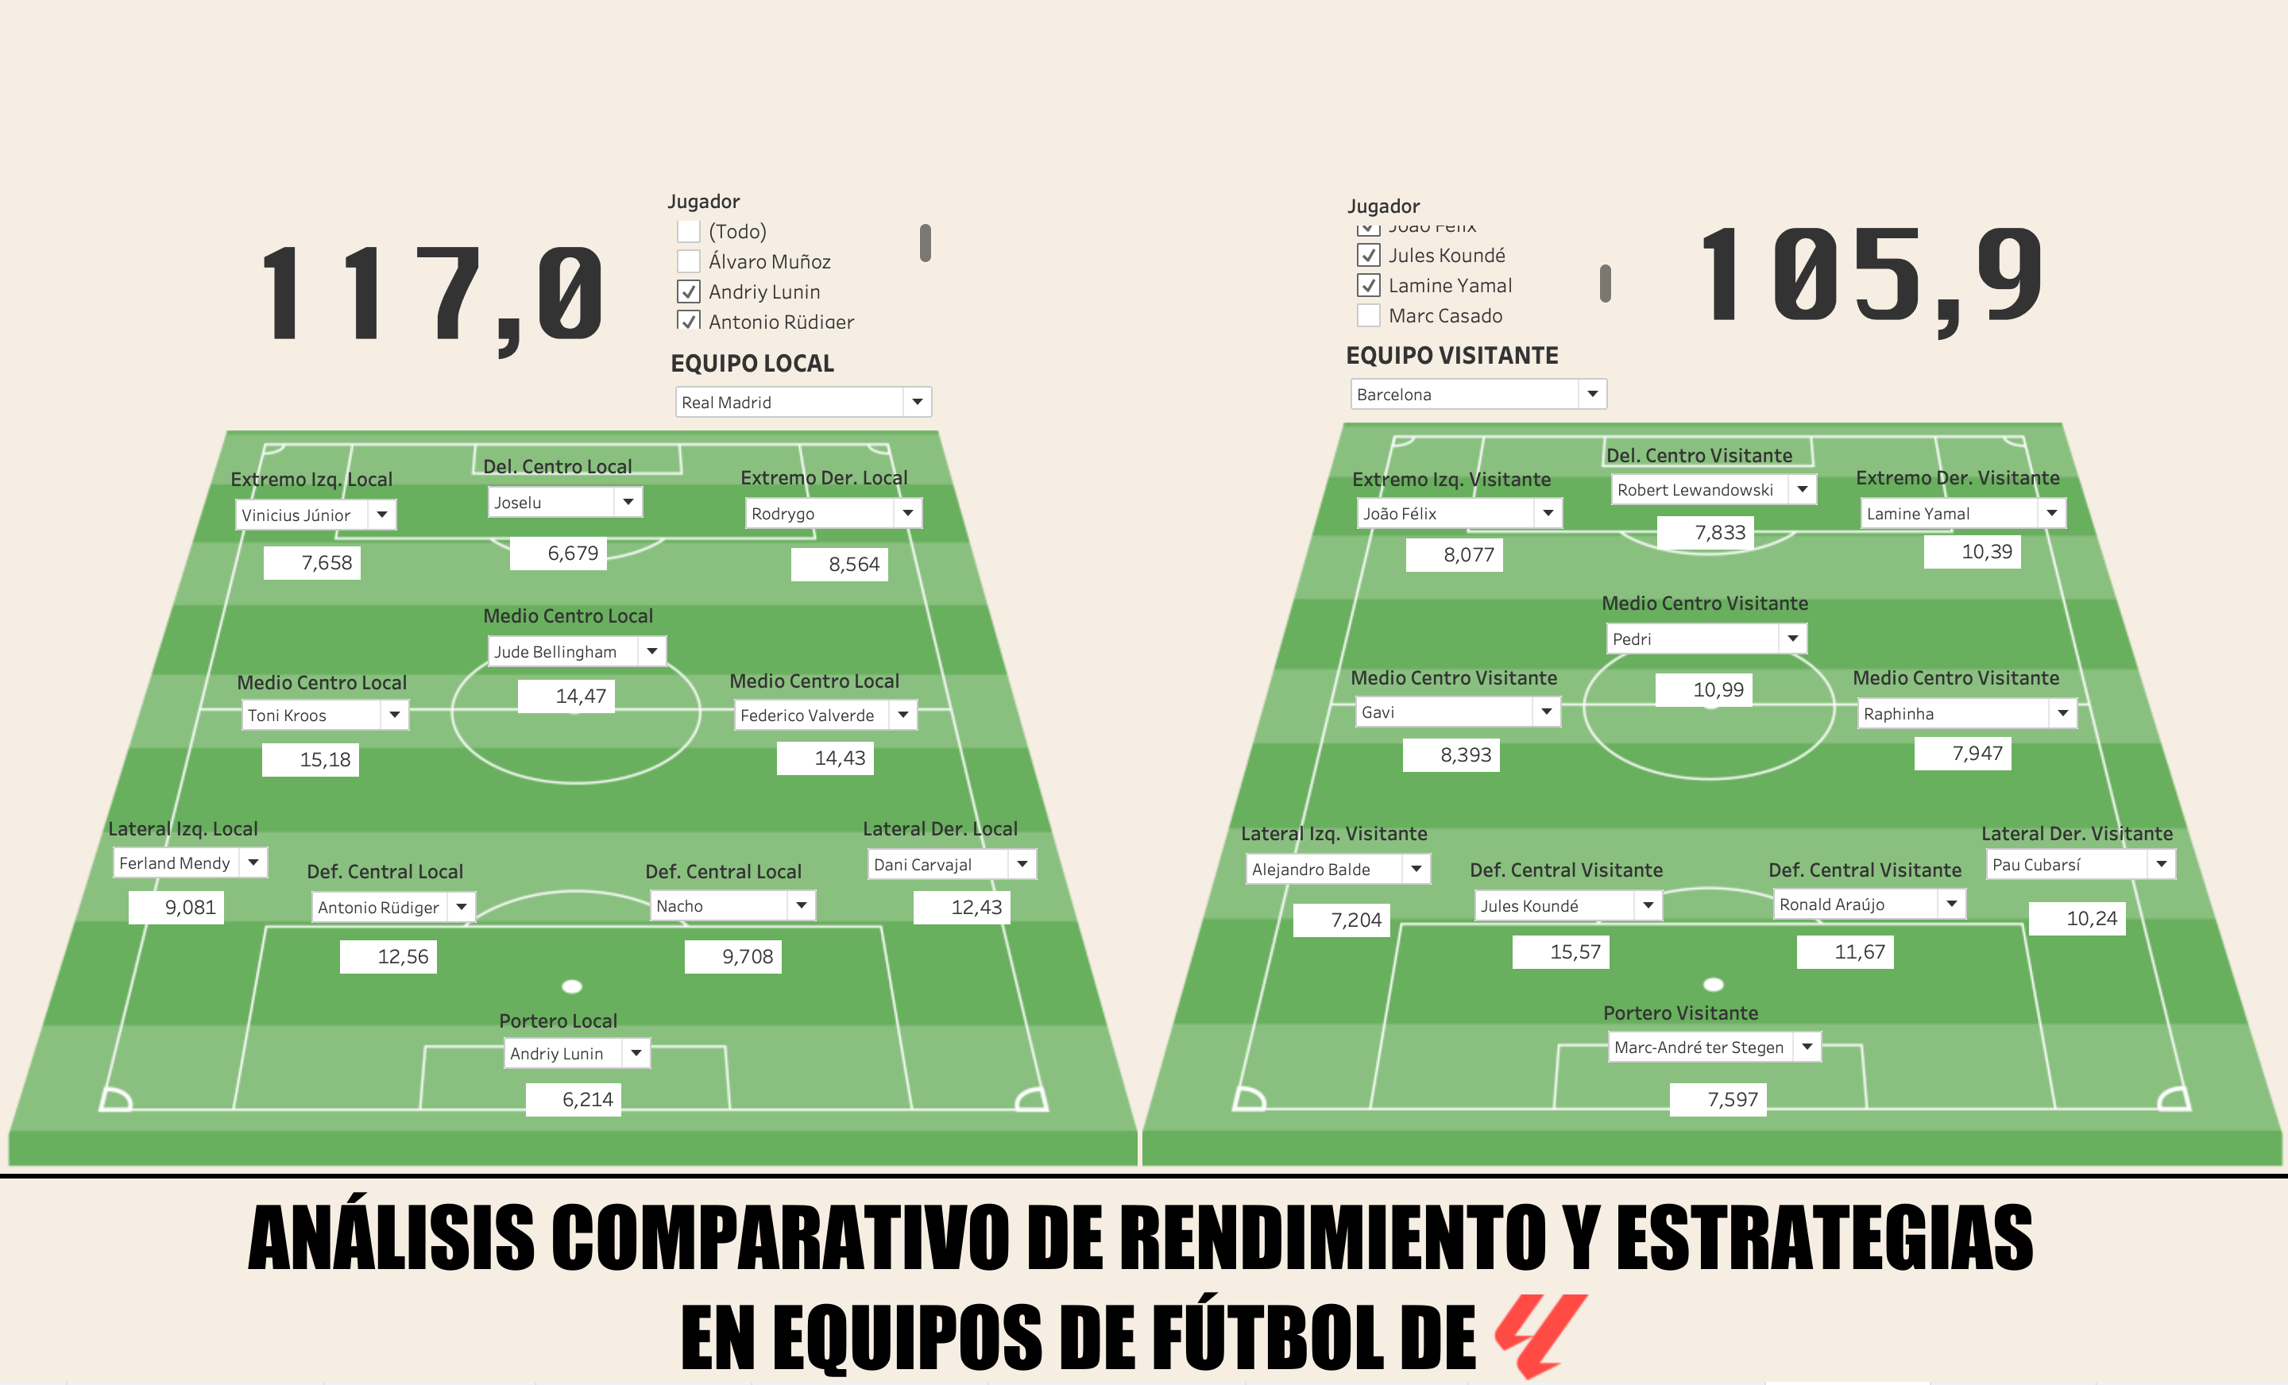
¿QUÉ ENCONTRAMOS EN EL PROYECTO?
1. Análisis comparativo entre equipos:

Slide 4
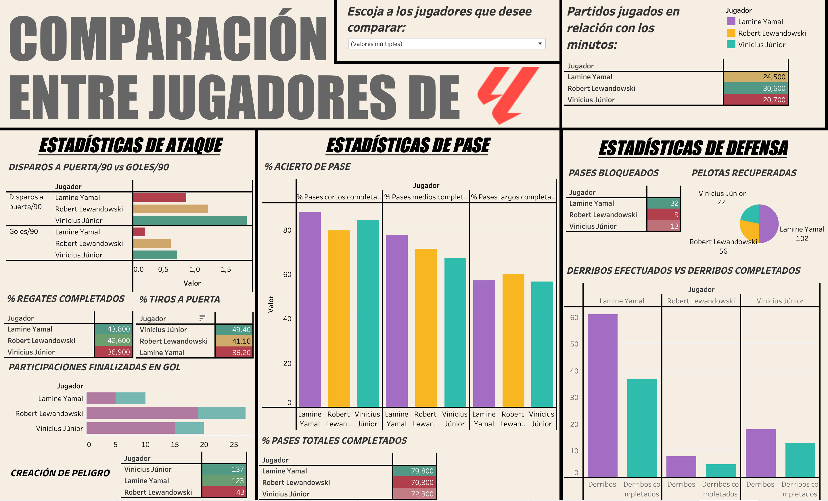
¿QUÉ ENCONTRAMOS EN EL PROYECTO?
1. Análisis comparativo entre jugadores:

Slide 5
PRÓXIMOS PASOS
Proyecto con equipos a entre las principales ligas de el Mundo.
Conexión directa a la página web de los datos extraídos para actualizaciones automáticas.

Slide 6
GRACIAS POR VUESTRA ATENCIÓN
Víctor García-Heras García®
06/07/2024

